Slide 1
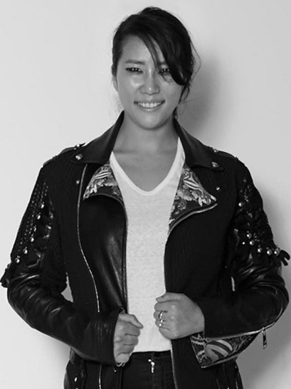

디자이너 박윤희와 함께하는
DIGILOG Mentoring
㈜한섬 계열 디자인 실장 경력 16년,
비욘세, 패리스힐튼이 사랑한 글로벌 디자이너
GREEDILOUS 박윤희의 DIGILOG MENTORING
시스템, 오브제 등 ㈜한섬 디자인실장
16년 경력의 노하우를 전수합니다.
서울 중구 장충단로 13길 20 현대시티타워 13층(무신사) 전화 010-4485-5144

Slide 2
멘토링 기본계획
◇목적
아나로그 감성들이 AI로 전환되는 DIGILOG 시기에
국내 톱 브랜드 16년 디자인실장을 거처 글로벌 디자이너로 활동하고 있는 디자이너 박윤희의 경험을 공유하고 상호 소통하는 새로운 패러다임의 디자인 멘토링을 시작합니다.
1. 선발인원
패션전공 대학생, 학원생 15명내외
2. 장소
동대문 현대시티타워 13층(무신사)
3. 기간
2026년 7월 4일~8월 29일까지(매주/토 오전 10시~12까지)
(수업 종료후 GREEDILOUS 서포터스그룹으로 지속적 활동)
4. 강사진
▷ 실무디자인: 그리디어스 대표디자이너 박윤희 선생
▷ 디자인 AI: 한국패션실용전문학교 AI 디자인 교수
▷ 제작실무: 허용구 한중패션인재개발원 원장
5. 수업내용
-. 디자인실 실무체험(브랜드 디자인 발상, 작업지시서 실무)
-. 디자인 AI 프로세스,
-. 디자인, 패턴 AI를 통한 실작품 제작 프로세스
-. 상해패션캠프와 연계한 제작실무 참여

Slide 3
멘토링 주요활동
◇ 주요활동
멘토링의 주요목적은 韩中양국의 취업 및 창업에 있으며
위 목적을 수행하기 위한 다양한 연계수업 및 활동으로 진행함을 원칙으로 한다.
그리디어스 서포터스
수업 종료 후에는 GREEDILOUS의 매년 서울패션위크,
뉴욕패 기획, 진행, 종료 및 천 과정에 스텝요원으로 참여가능
2. 취업 및 창업지원
-성적 우수자는 한중패션인재개발원 주관으로 브랜드
인턴 및 창업지원
-중국 최대의 패션플랫폼 POP패션그룹 등 원단, 부자재, 생산,
물류 등 네트워크 구축 등 취업시 브랜드에서 필요한 중국내
생산, 유통 포트폴리오 활용
3. 참가자 특전
- 상해 한중패션인재개발원 프로젝트 수료증 지급
- 수업 종료 후 방학, 혹은 인턴학기등 등 장, 단기 상해 현지실습
- 재학, 졸업 후 장소에 구애됨 없이 AI기반의 디자인과 패턴으로
완성된 상품들의 샘플제작 및 판매지원
- 상해 현지 취업을 원할 시 코트라 정책지원금 추천
AI로 완성된 디자인의 평가단 서치로 실 작품 완성
(원단 + 부자재 + 패턴 + 봉제= 샘플완성 후 판매전 지원)

Slide 4
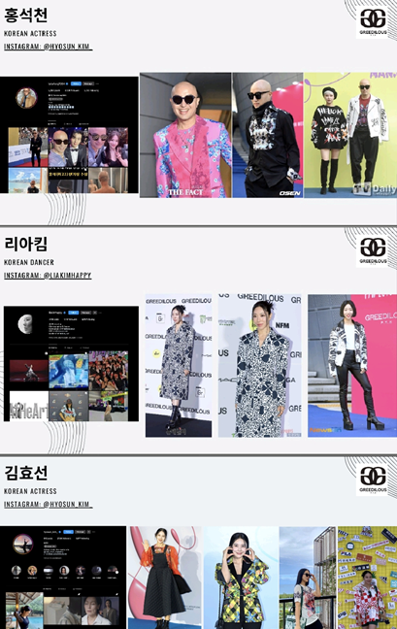
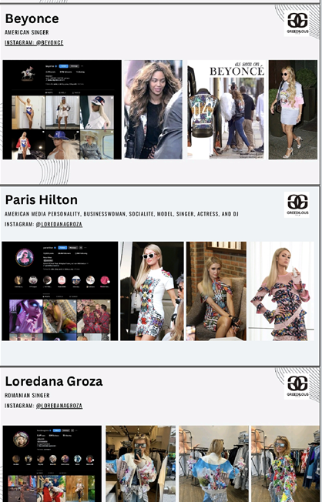
운영사 소개
◎ 한중패션인재개발원
1997년 전국대학패션전공생연합(OFF)
1998년 전국대학패션대학생모니터연합(KFMA)
2019년 전국대학졸업작품디자인콘테스트(GDC) 설립과
운영등 30여년의 경험과 노하우가 있는 한중양국의
유일의 프로젝트형 비영리 교육단체이다.
◎ GREEDILOUS 그리디어스
대담하고 프린트와 미래적 감성으로 여성의 자유와
개성을 표현하는 국내 유일의 독보적인 아트패션

